Slide 1
Data mining Final project (Week 1)
Statmania
200903877 황성윤
201103594 최재혁

Slide 2
Proposal

Slide 3
서론

Slide 4
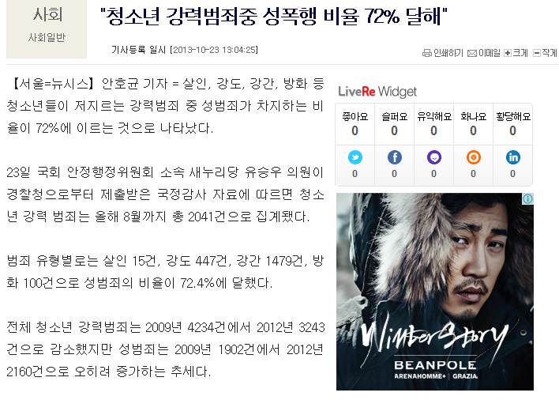
초등교육의 중요성

Slide 5
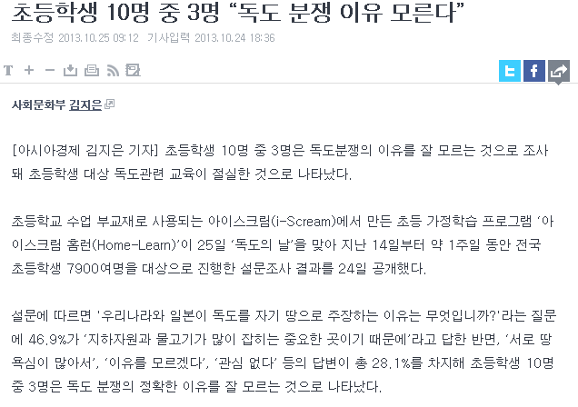
초등교육의 중요성

Slide 6
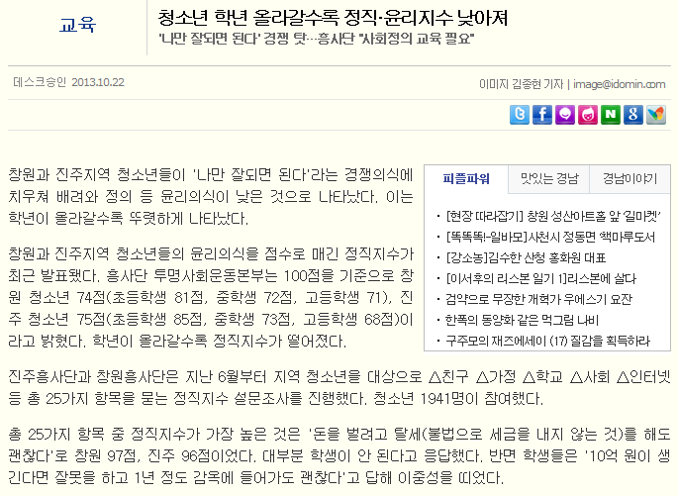
초등교육의 중요성

Slide 7
초등교육의 중요성
출처
http://www.newsis.com/ar_detail/view.html?ar_id=NISX20131023_0012455939&cID=10201&pID=10200
http://www.asiae.co.kr/news/view.htm?idxno=2013102417584530809
http://www.idomin.com/news/articleView.html?idxno=428202

Slide 8
선택한 주제
초등학교 진학률에 어떤 요소들이 영향을 끼치고 있는지 조사.
분석결과와 visualization 과정을 통해서 어떠한 노력을 기울여야 할지 고민해 봄.
초등교육은 가치관 형성의 뿌리가 되는 중요한 과정.

Slide 9
선택한 주제
교육의 목표는 지식의 증진과 진리의 씨뿌리기이다. – 케네디
마땅히 행할 길을 아이에게 가르쳐라. 그러하면 늙어도 그것을 떠나지 않으리라. – 성경
배운 사람은 항상 자기 속에 재산이 있다. – 필래드라스

Slide 10
본론

Slide 11
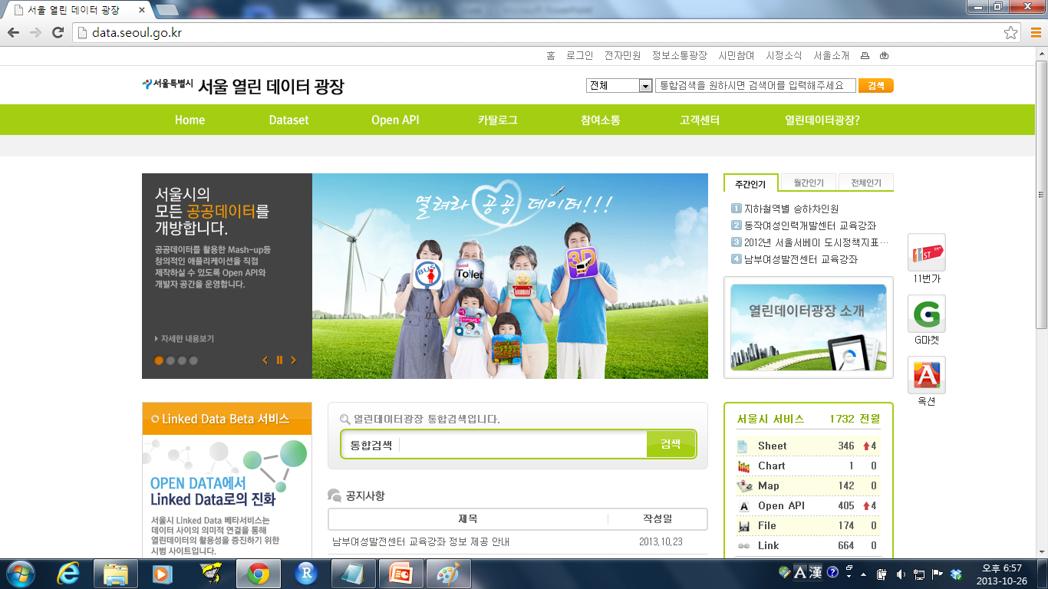
분석할 데이터의 확보방안

Slide 12
분석할 데이터의 확보방안
서울열린데이터광장(http://data.seoul.go.kr) 사이트를 방문해서 초등학교 진학률(target variable)에 영향을 미칠 것이라 여겨지는 변수들을 조사.
조사한 변수들을 해당년도와 서울시 내의 각 구별로 재정리하여 분석할 데이터를 확보.
변수가 너무 많아지면 오히려 분석 시 정확도가 떨어지는 역효과가 발생할 수 있다는 점을 감안해 설명변수(explanatory variables)의 개수는 10~15개 내외로 정함.

Slide 13
데이터 분석방법
수업시간에 언급된 방법 적용. (Tree model, Newral network etc..)
데이터마이닝 시간에 배운 분석방법에만 국한시키지 않고 이제까지 배워온 다양한 분석방법들을 데이터 특성에 맞춰서 적용할 것임.
분석과정을 통해 어느정도 데이터에 대한 이해가 가능해지면 Cloud 환경과 visual software를 이용한 시각화 과정을 통해서 통계에 관한 전문적인 지식이 없는 일반인들도 이해하기 쉽게 데이터를 표현해볼 것임.

Slide 14
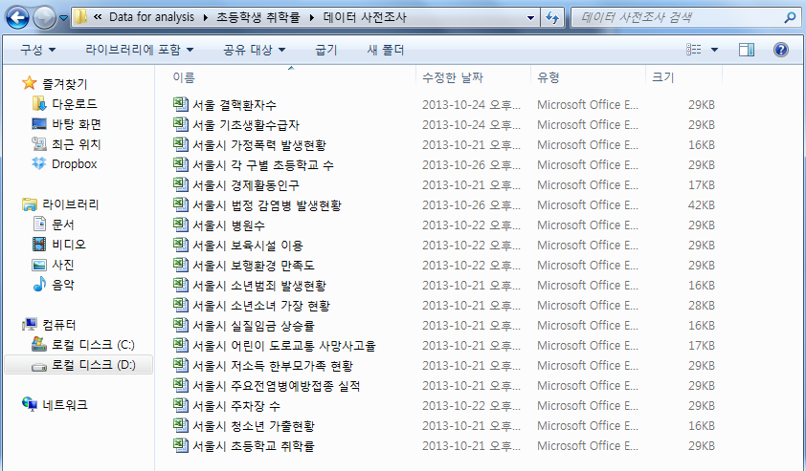
수집한 데이터

Slide 15
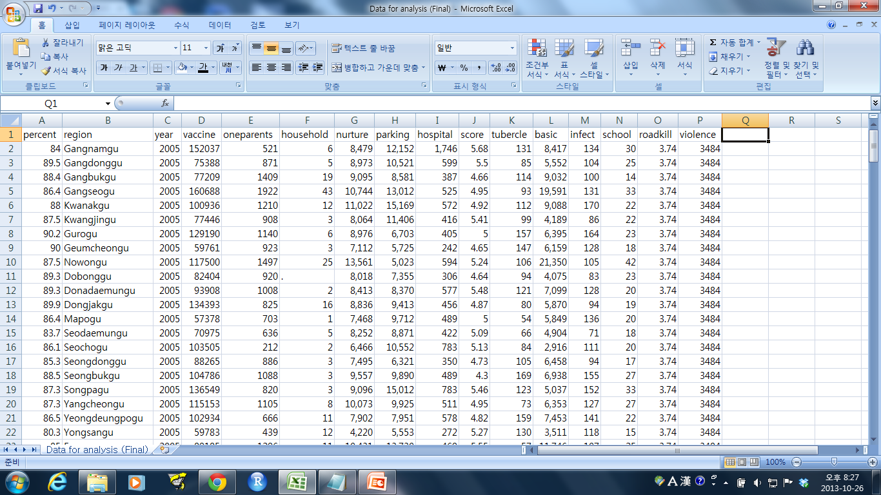
수집한 데이터

Slide 16
수집한 데이터
1개의 반응변수(초등학교 취학률)과 14개의 설명변수로 구성.
Percent : 취학률
Region : 구
Year : 기간
Vaccine : 주요전염병 예방접종 실적
Oneparents : 한부모가족 가구수
Household : 소년소녀 가장수
Nurture : 보육시설수
Parking : 주차장 수
Hospital : 병원 수
Score : 보행환경 만족도
Tubercle : 결핵환자수
Basic : 기초생활수급자
Infect : 법정 감염병 환자수
School : 초등학교 수
Roadkill : 어린이도로교통사망사고율
Violence : 가정폭력발생수

Slide 17
일정

Slide 18
일정
Week 1 : 선택한 주제 소개 및 데이터 확보.
Week 2~3 : 데이터 분석 실시. (기본적으로 R을 이용해서 분석할 것이지만 필요할 경우 SAS도 이용할 것임.)
Week 4 : Cloud 환경을 이용해서 데이터 재분석 실시. (https://bigml.com/ or http://www.datameer.com/)
Week 5 : Visualization 프로그램을 통한 데이터 시각화 실시 및 의미있는 결과 탐색. (http://www.tableausoftware.com/ or http://spotfire.tibco.com/)
상황에 따라 차후일정은 변경될 수 있음.

Slide 19
Thank you~~!!

